Slide 1
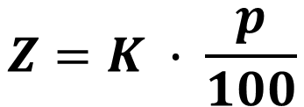
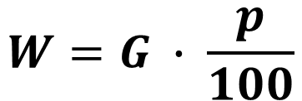
Zinsrechnung
Zinsrechnung ist eine Anwendung der Prozentrechnung
Prozentrechnung
Zinsrechnung
Grundwert G
Kapital K
Prozentwert W
Zinsen Z
Prozentsatz p%
Zinssatz p%
$$W=G ∙ \frac{p}{100}$$
$$Z=K ∙ \frac{p}{100}$$

Slide 2
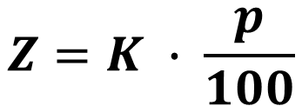
Beispiel
$$Z=K ∙ \frac{p}{100}$$
Tobias besitzt ein Sparbuch mit einem Guthaben von 2000€. Pro Jahr erhält Tobias 1,5% Zinsen. Wie viel Zinsen sind das in einem Jahr?
Es gilt:
$$⇒ Z=2000€ ∙ \frac{1,5}{100}$$
$$⇔ Z=30€$$
gegeben:
$$K=2000€$$
$$p=1,5\%$$
Tobias bekommt in einem Jahr 30€ Zinsen.
gesucht:
$$Z$$

Slide 3
Beispiel
$$Z=K ∙ \frac{p}{100}$$
Tobias besitzt ein Sparbuch mit einem Guthaben von 2000€. Pro Jahr erhält Tobias 30€ Zinsen. Wie hoch ist der Zinssatz?
Es gilt:
$$| ∙100$$
$$⇔ Z∙100=K ∙p$$
$$| :K$$
$$⇔ p= \frac{Z∙100}{K}$$
gegeben:
$$⇔ p= \frac{30€∙100}{2000€}$$
$$K=2000€$$
$$Z=30€$$
$$⇔ p=1,5$$
gesucht:
$$p$$
Der Zinssatz beträgt 1,5%.

Slide 4
Beispiel
$$Z=K ∙ \frac{p}{100}$$
Tobias besitzt ein Sparbuch, bei dem er in einem Jahr bei einem Zinssatz von 1,5% 30€ Zinsen erhält. Wie hoch ist das Kapital?
Es gilt:
$$| ∙100$$
$$⇔ Z∙100=K ∙p$$
$$| :p$$
$$⇔ K= \frac{Z∙100}{p}$$
gegeben:
$$⇔ K= \frac{30€∙100}{1,5}$$
$$p=1,5\%$$
$$Z=30€$$
$$⇔ K=2000€$$
gesucht:
$$K$$
Das Kapital beträgt 2000€.

